Slide 1
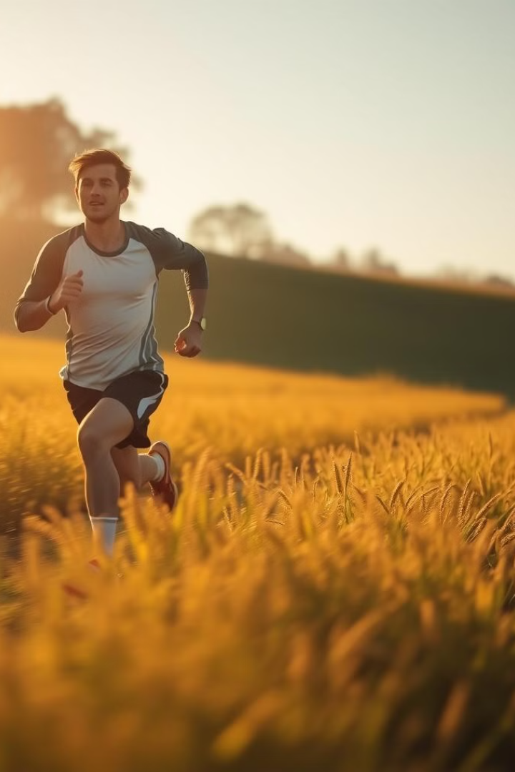
Métodos para la Preparación Deportiva
Esta presentación explora los métodos para la preparación deportiva, desde los principios básicos hasta la aplicación práctica en diferentes disciplinas.
by john morales

Slide 2
Capacidades Físicas: Fundamentos
Definición
Importancia
Clasificación
Las capacidades físicas son las habilidades del cuerpo para realizar actividades físicas.
Son esenciales para el rendimiento físico y deportivo.
Resistencia, fuerza, velocidad, flexibilidad y coordinación.

Slide 3
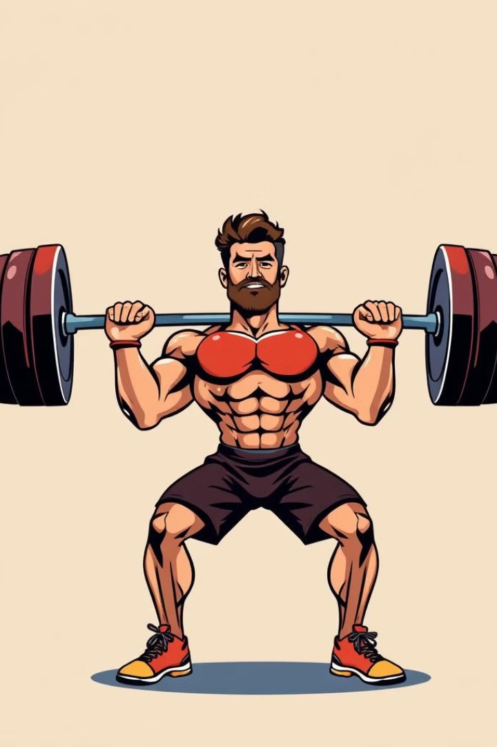
Principios del Entrenamiento
1
Adaptación y Sobrecarga Progresiva
2
Especificidad y Variabilidad
El cuerpo se adapta a la carga, por lo que es necesario aumentar gradualmente la intensidad.
Los entrenamientos deben ser específicos para la disciplina y variados para evitar la adaptación.
3
Periodización
Planificación a largo plazo para optimizar el rendimiento.

Slide 4
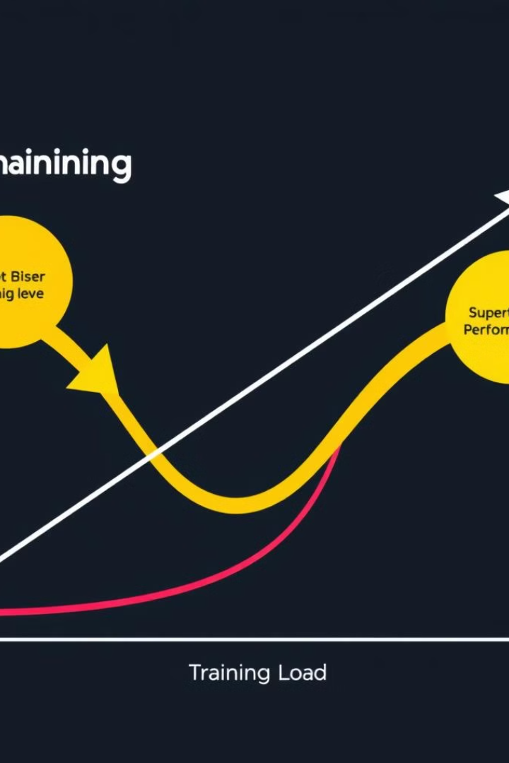
Modelos Teóricos de Entrenamiento
Modelo de Supercompensación
Modelo de Adaptación Dual
El cuerpo se recupera y se adapta a la carga, alcanzando un nivel superior.
El cuerpo se adapta a la carga de forma específica, mejorando la capacidad física deseada.

Slide 5
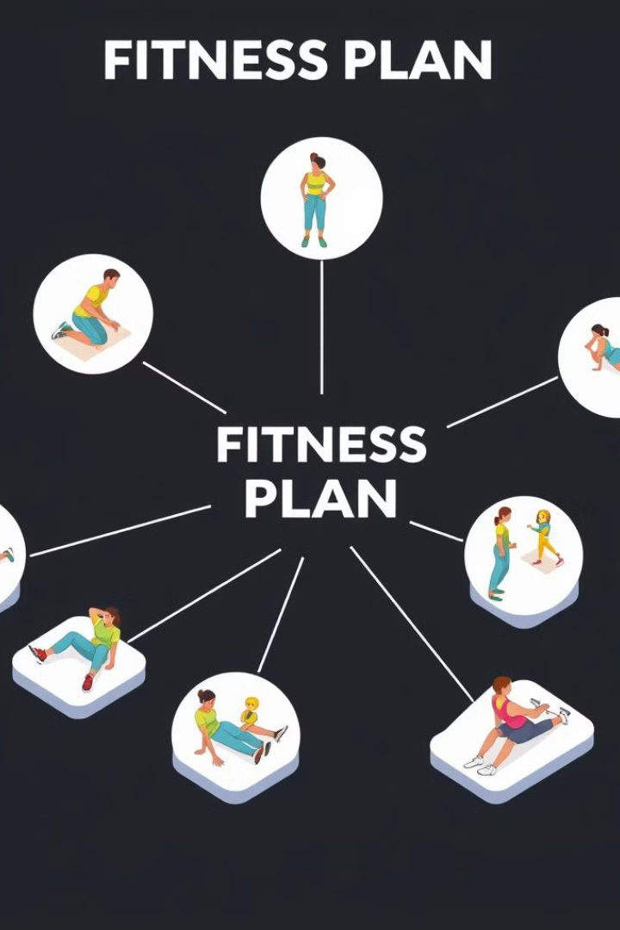
Sistema de Ejercicios
Diseño
Estructura
Equilibrado, considerando todas las capacidades físicas.
Organización de sesiones según capacidades específicas.
Evaluación y Progresión
Estrategias para evaluar y mejorar el rendimiento.

Slide 6
Métodos Prácticos para la Resistencia
Fartlek
Carrera Continua
Entrenamiento de resistencia variable, con cambios de ritmo y terreno.
Ejercicio aeróbico de larga duración a intensidad moderada.
1
2
3
Intervalos
Alternancia de períodos de alta intensidad con períodos de recuperación.

Slide 7
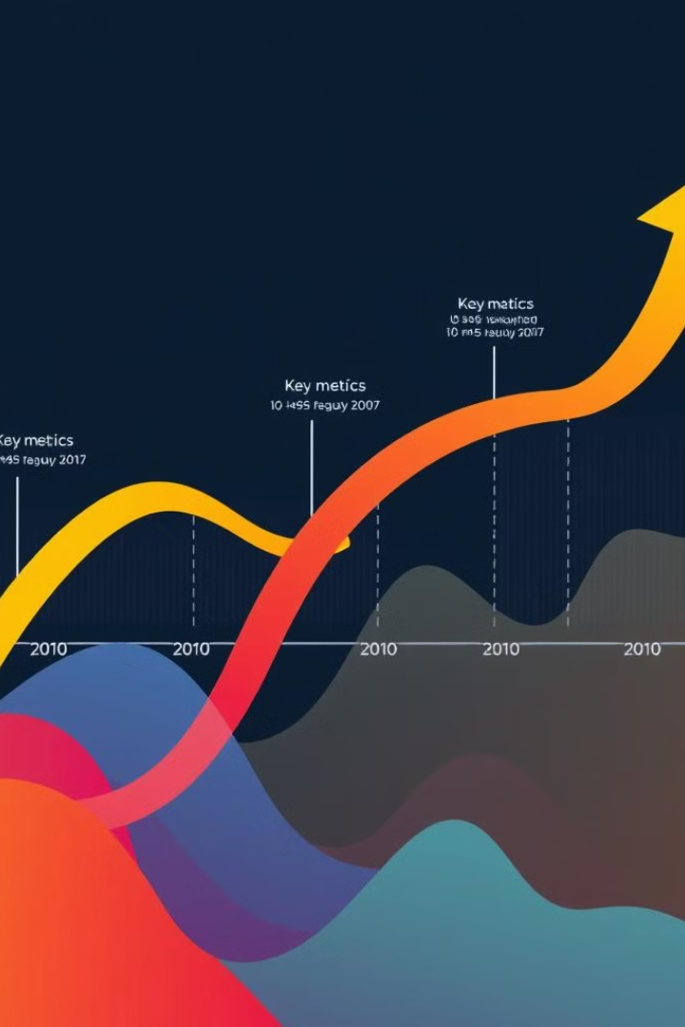
Evaluación y Monitoreo
Pruebas de Evaluación
Test de Cooper, test de RM, test de sit and reach.
Control del Progreso
Registro y análisis de los resultados para ajustar el programa.
Retroalimentación Continua
Uso de datos para personalizar el entrenamiento.

Slide 8
Adaptaciones del Entrenamiento
Niveles
1
Principiantes, intermedios, avanzados.
Deportistas
2
Ajuste de la carga, intensidad y tipo de ejercicio.
Poblaciones Especiales
3
Consideraciones para adultos mayores, personas con necesidades especiales.

